Slide 1
La gestione delle patologie croniche nelle AFT
Dott. Rosalbino Cerra

Slide 2
Motivazioni
La riduzione progressiva del finanziamento del SSN, impone una riqualificazione dei servizi e una corretta allocazione delle risorse.
In Calabria, regione in piano di rientro, negli anni 80/90 si è sviluppato un sistema ospedalocentrico, che ha privato la medicina del territorio di risorse, bloccandone di fatto lo sviluppo, per costruire una serie di piccoli ospedali, inefficienti e pericolosi. Motivazioni politiche miopi e prive di ogni progettualità sostenibile economicamente, hanno privato i cittadini Calabresi di Ospedali di alta specialità e di un sistema territoriale adeguato alle esigenze.

Slide 3
Controllo delle patologie croniche
Organizzazione presente attualmente in Calabria .

Slide 4
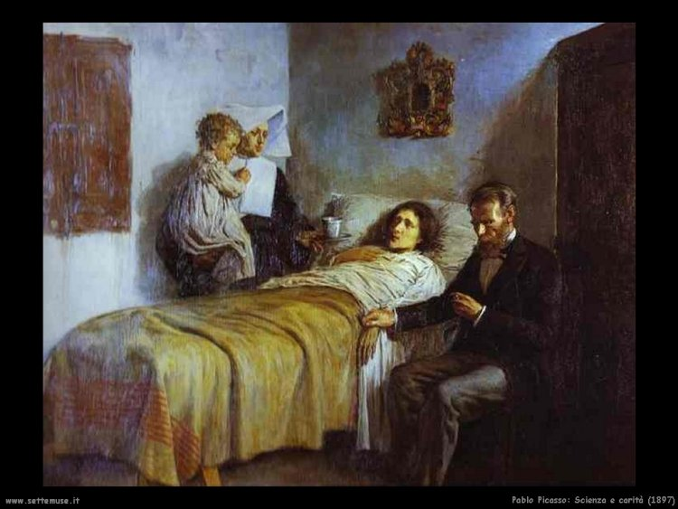
Patologie interessate dal progetto
Diabete mellito
Ipertensione arteriosa
Broncopatia cronica ostruttiva

Slide 5
Problematiche attuali
Assenza di un sistema di “rete” tra medici di medicina generale e specialisti
Liste d’attesa
Scarsa valorizzazione dei ruoli professionali
Eccessiva burocrazia

Slide 6
Pdta Bpco 2015 Qualche piccola riflessione !!!!!!!!

Slide 9
Pazienti affetti da patologie croniche
Prestazioni specialistiche

Slide 10
Cosa è stato proposto i Calabria Riorganizzazione delle sistema di cure territoriali AFT / UCCP
Organizzazione del sistema AFT / UCCP
Apertura H/12 o h/24
Codici bianchi trattati dalla medicina generale da 13.000 a 18.000
Codici bianchi in accesso in PS da 157 al giorno

Slide 11
E’ possibile affrontare il complesso problema della “ presa in carico” dei pazienti affetti da patologia croniche ???
La sola specialistica , un sistema di II° livello con assistenza infermieristica ?
Il solo medico di famiglia ?
Un medico di famiglia con assistente di studio, infermiere, collegamento con l’assistenza specialistica per pazienti ad elevata complessità

Slide 13
Situazione attuale
Depotenziare professionalmente la medicina generale, puntando alla sola specialistica si è dimostrata fallimentare .

Slide 14
Il medico di Medicina Generale può affrontare da solo la gestione delle patologie croniche ?

Slide 15
COUNSELING BREVE: 18 0RE/ANNO (SOLO 1 VOLTA/ANNO…MA CI VIENE RICHIESTO DI RIPETERLO OGNI VOLTA CHE VIENE IL PAZIENTE FUMATORE!)
ALTRE AZIONI: 48,5 ORE/ANNO
TOTALE: CIRCA 70 ORE/ANNO (PARI A CIRCA 15 GIORNI LAVORATIVI/MEDI ALL’ANNO DA FARE IN OFF OFFICE, DA AGGIUNGERE ALLA QUOTIDIANA ATTIVITA’ LAVORATIVA, SOLO PER LA BPCO!)

Slide 16
Il medico di famiglia è il medico della persona a ……………….

Slide 17
Ma deve occuparsi di Ipertensione, diabete, osteoporosi, bpco, asma, allegie, coliche renali, gozzo tiroideo, dolore, osteoartrosi, artrite reumatoide, ect. Ect. Ect

Slide 18
E’ necessario un sistema organizzato a supporto del MMG

Slide 19
Ci sono margini per ridurre i costi delle patologie croniche e migliorare le prestazioni offerte dal SSN ?
E’ possibile ipotizzare un modello organizzativo per la gestione delle patologie croniche che possa avere queste caratteristiche?
Uniforme accesso ai servizi per tutti i cittadini
Un sistema compatibile con le risorse
Un sistema sostenibile nel tempo

Slide 20
Progetto in sintesi
deburocratizzazione del servizio
costituzione della rete territoriale
Valorizzazione professionale
Maggior efficacia e minor costo nella gestione delle patologie croniche

Slide 21
PERCHE’ SCEGLIERE LA MEDICINA GENERALE ??
Migliora l’assistenza ai malati cronici
Libera IMMEDIATAMENTE risorse pubbliche:
1. decongestiona i servizi di emergenza
2. decongestiona le strutture di 2° e 3° livello
3. Ha un costo nettamente più basso
4. Riduce i costi indiretti (giornate lavorative perse; costi per le famiglie, etc.)

Slide 22
Dati NCP su 140.000 pazienti

Slide 24
RICOVERI PER RIACUTIZZAZIONE DI BPCO dati CZ

Slide 25
Organizzazione : ruoli e competenze dal PDTA al PAI
Medico di medicina generale
specialista ambulatoriale
Assistente di studio medico
Infermiere
cartella clinica condivisa

Slide 26
Organizzazione del lavoro in Team
Ruolo ……….. ….del Medico
Compiti …………Assistente di studio medico
Ruolo ……………Infermiere
Condizioni per invio allo specialista

Slide 27
RUOLO DELLA MEDICINA GENERALE
Prevenzione
Educazione sanitaria e stili di vita
Diagnosi
Stratificazione del rischio e della gravità
Terapia
Controllo a lungo termine
Elaborazione di un P.A.I.

Slide 28
Le principali criticità di gestione della BPCO in MG
Basso sospetto diagnostico nelle fasi iniziali di patologia, spesso a causa della sottovalutazione dei sintomi e dei fattori di rischio, da parte dei pazienti, ma anche da parte del MMG;
Conseguente sottodiagnosi della BPCO;
Scarso utilizzo della spirometria con ancora troppe diagnosi su base clinica, insufficiente valutazione dei sintomi e delle riacutizzazioni, con conseguente mancata stadiazione e inappropriatezza della terapia;
Insufficiente monitoraggio funzionale e dei sintomi;
Bassa aderenza alla terapia farmacologica, come dimostrato dai dati riportati nei report di HS e del rapporto OSMED sui farmaci;
Difficoltà di gestione della BPCO negli stadi più avanzati, con necessità spesso di ossigenoterapia e gestione multi-disciplinare dei pazienti con comorbidità e fragilità.

Slide 29
Obiettivi: Ipertensione Arteriosa
Controllo S.L.G. di almeno il 70% dei pazienti affetti da ipertensione arteriosa.
Riduzione dei ricoveri ospedalieri con drg primario di ipertensione arteriosa del 5% .
Impostazione terapia farmacologica e stili di vita con riduzione del rischio cardiovascolare pari almeno al 5%. Nei pazienti con RCV superiore al 20%

Slide 30
Obiettivi nel Diabete
Individuazione dei pazienti con alterata glicemia a digiuno.
Promozione degli stili di vita e stretto controllo dei parametri (visite programmate).
Controllo programmato s.l.g. di almeno il 70% dei pazienti diabetici.
Riduzione del livello di emoglobina glicata sino a 6,5 o comunque di almeno un punto rispetto alla presa in carico.
Riduzione del 5% del rischio cardiovascolare per i pazienti con RCV superiore al 20%

Slide 31
Obiettivi : BPCO
rilievo di almeno il 70% dei pazienti a rischio. (emersione della patologia e comunicazione dei dati)
Vaccinazione antiinfluenzale pari almeno all’80% dei pazienti bpco
Vaccinazione APC in almeno il 50% dei pazienti BPCO
Aderenza alla terapia per almeno il 50% dei pazienti con diagnosi
Riduzione del 10% dei ricoveri per BPCO (DRG primario) nei pazienti presi in carico rispetto alla media nazionale.

Slide 32
Innovare ………….. senza dimenticare le nostre origini Grazie per la vostra attenzione rosalbino.cerra@gmail.com

